Slide 1


THE PROCESS OF SOCIAL LISTENING & COMMUNITY MANAGEMENT

Slide 2

SCOPE & OVERAL WORKING PROCESS
Tracking HMD’s online product brand health with social listening

Slide 3
SCOPE OVERVIEW
1
Product Tracking
2
- Product Monitoring and report performance of NOKIA product (5 products) on Social Media
- Monitor & detect early Negative possibilities for NOKIA product/brand
Negative & positive mention - Recommendation

Slide 4
NOKIA - COMMUNITY MANAGEMENT
TG BẮT ĐẦU | 10/08/2018
TG KẾT THÚC | 10/11/2018
SOW | - Seeding comment tích cực - Trung hòa comment tiêu cực - Báo cáo ngày (google sheet online) - Báo cáo tuần (như báo cáo ngày + input nhận xét vào report Social Listening) - Báo cáo tháng (như báo cáo ngày + input nhận xét vào report Social Listening)
KPIs | - 9,000 comment tích cực - 7,200 comment trung hòa
ĐỂ NGHIỆM THU CẦN: | - Nghiệm thu hàng tháng - Đầy đủ báo cáo ngày, báo cáo tuần, báo cáo tháng - Đầy đủ KPI nghiệm thu theo tháng
QUY TRÌNH | (đang cập nhật)

Slide 5
YÊU CẦU
HẠNG MỤC | CHI TIẾT
YD TEAM
Kiểm tra |  | - Kiểm tra tính đầy đủ về SỐ LƯỢNG seeding theo link/ theo ngày - Kiểm tra tính đầy đủ về CHẤT LƯỢNG seeding / ngày - Kiểm tra THỜI GIAN Socialyze cập nhật link hàng ngày - Kiểm tra THỜI GIAN và TÍNH CHÍNH XÁC (số lượng và việc đánh dấu màu) của báo cáo tuần, báo cáo tháng (tránh gửi trễ, gửi sai)
SEEDING TEAM
Execution |  | - Đối với các trường hợp có trong respond database --> follow theo guideline đã hướng dẫn - Đối với các trường hợp không có trong repond database --> team KHÔNG TỰ Ý SEEDING và cần hỏi ý kiến YD (cụ thể là CE) --> Những trường hợp SEED SAI THÔNG TIN đều không được nghiệm thu
Báo cáo ngày |  | - Team seeding cần ĐÁNH DẤU ĐÚNG MÀU và CẬP NHẬT ĐÚNG SỐ theo link/ theo ngày trước 9h sáng hàng ngày (cần ĐÚNG THỜI GIAN)
Báo cáo tuần |  | - Team seeding cần tổng hợp chính xác MÀU, SỐ LƯỢNG theo ngày trước khi gửi cho YD theo format đã được quy định vào thời gian được thỏa thuận giữa YD và team
Báo cáo tháng |  | - Team seeding cần tổng hợp chính xác MÀU, SỐ LƯỢNG theo ngày trước khi gửi cho YD theo format đã được quy định vào thời gian được thỏa thuận giữa YD và team
SOCIALYZE
Cập nhật link |  | - Cần cập nhật link theo số lượng ĐÃ QUY ĐỊNH vào ĐÚNG THỜI GIAN - Link được cập nhật 2 lần vào 10 giờ và 15 giờ hàng ngày (Thứ 2 - Thứ 6) - Những link phát sinh vào Thứ 7 - Chủ nhật sẽ được cập nhật vàp thứ 2 - Ngày nào không có link mới phát sinh --> cần báo ngay

Slide 6
CHECKLIST - NOKIA COMMUNITY MANAGEMENT
DAILY
STT | TASK | THỜI GIAN | PIC | GHI CHÚ
1 | Community (CE) kiểm tra số lượng seeding của ngày hôm trước và phản hồi lại với team seeding về số lượng, chất lượng của ngày trước đó | Trước 10h hàng ngày | CE của YD
2 | Team seeding cần xem xét phản hồi từ CE --> seeding bổ sung hoặc giảm bớt số lượng của ngày hiện tại | - | Team seeding
3 | Socialyze Team (ST) cập nhật link tích cực, link tiêu cực để team seeding thực hiện | Lần 1: 10h Lần 2: 15h | Socialyze | Team chỉ cập nhật những ngày trong tuần (Thứ 2 - Thứ 6). Các link phát sinh vào ngày thứ 7, chủ nhật sẽ được cập nhật vào ngày thứ 2
4 | Team seeding thực hiện phần việc hàng ngày của mình | - | Team seeding
5 | Team seeding cần ĐÁNH DẤU ĐÚNG MÀU và CẬP NHẬT ĐÚNG SỐ theo link/ theo ngày của ngày trước đó | Trước 9h hàng ngày | Team seeding

Slide 7
CHECKLIST - NOKIA COMMUNITY MANAGEMENT
WEEKLY
STT | TASK | THỜI GIAN | PIC | GHI CHÚ
1 | CE, Account Executive (AE) của YD cần làm việc với team seeding để ta timing về report tuần |  | YD
2 | Team seeding gửi report tuần (report tuần cần đúng theo yêu cầu và format dự án) |  | Team seeding
3 | CE, AE review report từ team seeding lần 1 và phản hồi để sửa (nếu cần) |  | YD
4 | Account Managent (AM) và Commuinity Manager (CM) từ YD sẽ review lần 2 |  | YD
5 | AM gửi report tuần cho khách hàng đúng thời gian quy định và nhận challenge từ khách hàng trên report (nếu có) |  | YD

Slide 8
CHECKLIST - NOKIA COMMUNITY MANAGEMENT
MONTHLY
STT | TASK | THỜI GIAN | PIC | GHI CHÚ
1 | CE, Account Executive (AE) của YD cần làm việc với team seeding để ta timing về report tuần |  | YD
2 | Team seeding gửi report tuần (report tuần cần đúng theo yêu cầu và format dự án) |  | Team seeding
3 | CE, AE review report từ team seeding lần 1 và phản hồi để sửa (nếu cần) |  | YD
4 | Account Managent (AM) và Commuinity Manager (CM) từ YD sẽ review lần 2 |  | YD
5 | AM gửi report tháng cho khách hàng đúng thời gian quy định và nhận challenge từ khách hàng trên report (nếu có) |  | YD
6 | Sau khi các concern của khách hàng được giải quyết --> set up meeting với khách hàng để trình bày định kì hàng tháng |  | YD

Slide 9
KPIs TRACKING (dành cho YD team)
 | THÁNG 8
 | 10 | 13 | 14 | 15 | 16 | 17 | 20 | 21 | 22 | 23 | 24 | 27 | 28 | 29 | 30 | 31
Comment tích cực (TC)
Comment trung lập (TL)
NHẬN XÉT | Thiếu 143 TC | Thiếu 143 TC | Thiếu 143 TC | Thiếu 143 TC | Thiếu 143 TC | Thiếu 143 TC | Thiếu 143 TC | Thiếu 143 TC | Thiếu 143 TC | Thiếu 143 TC | Thiếu 143 TC | Thiếu 143 TC | Thiếu 143 TC | Thiếu 143 TC | Thiếu 143 TC | Thiếu 143 TC
 | Thiếu 115 TL | Thiếu 115 TL | Thiếu 115 TL | Thiếu 115 TL | Thiếu 115 TL | Thiếu 115 TL | Thiếu 115 TL | Thiếu 115 TL | Thiếu 115 TL | Thiếu 115 TL | Thiếu 115 TL | Thiếu 115 TL | Thiếu 115 TL | Thiếu 115 TL | Thiếu 115 TL | Thiếu 115 TL

Slide 10
KPIs TRACKING (dành cho YD team)
 | THÁNG 9
 | 4 | 5 | 6 | 7 | 10 | 11 | 12 | 13 | 14 | 17 | 18 | 19 | 20 | 21 | 24 | 25 | 26 | 27 | 28
Comment tích cực (TC)
Comment trung lập (TL)
NHẬN XÉT | Thiếu 143 TC | Thiếu 143 TC | Thiếu 143 TC | Thiếu 143 TC | Thiếu 143 TC | Thiếu 143 TC | Thiếu 143 TC | Thiếu 143 TC | Thiếu 143 TC | Thiếu 143 TC | Thiếu 143 TC | Thiếu 143 TC | Thiếu 143 TC | Thiếu 143 TC | Thiếu 143 TC | Thiếu 143 TC | Thiếu 143 TC | Thiếu 143 TC | Thiếu 143 TC
 | Thiếu 115 TL | Thiếu 115 TL | Thiếu 115 TL | Thiếu 115 TL | Thiếu 115 TL | Thiếu 115 TL | Thiếu 115 TL | Thiếu 115 TL | Thiếu 115 TL | Thiếu 115 TL | Thiếu 115 TL | Thiếu 115 TL | Thiếu 115 TL | Thiếu 115 TL | Thiếu 115 TL | Thiếu 115 TL | Thiếu 115 TL | Thiếu 115 TL | Thiếu 115 TL

Slide 11
KPIs TRACKING (dành cho YD team)
 | THÁNG 10 |  |  |  |  |  |  |  |  |  |  |  |  |  |  |  |  |  |  |  |  |  |  | THÁNG 11
 | 1 | 2 | 3 | 4 | 5 | 8 | 9 | 10 | 11 | 12 | 15 | 16 | 17 | 18 | 19 | 22 | 23 | 24 | 25 | 26 | 29 | 30 | 31 | 1 | 2 | 5 | 8 | 9
Comment tích cực (TC)
Comment trung lập (TL)
NHẬN XÉT | Thiếu 143 TC | Thiếu 143 TC | Thiếu 143 TC | Thiếu 143 TC | Thiếu 143 TC | Thiếu 143 TC | Thiếu 143 TC | Thiếu 143 TC | Thiếu 143 TC | Thiếu 143 TC | Thiếu 143 TC | Thiếu 143 TC | Thiếu 143 TC | Thiếu 143 TC | Thiếu 143 TC | Thiếu 143 TC | Thiếu 143 TC | Thiếu 143 TC | Thiếu 143 TC | Thiếu 143 TC | Thiếu 143 TC | Thiếu 143 TC | Thiếu 143 TC | Thiếu 143 TC | Thiếu 143 TC | Thiếu 143 TC | Thiếu 143 TC | Thiếu 143 TC
 | Thiếu 115 TL | Thiếu 115 TL | Thiếu 115 TL | Thiếu 115 TL | Thiếu 115 TL | Thiếu 115 TL | Thiếu 115 TL | Thiếu 115 TL | Thiếu 115 TL | Thiếu 115 TL | Thiếu 115 TL | Thiếu 115 TL | Thiếu 115 TL | Thiếu 115 TL | Thiếu 115 TL | Thiếu 115 TL | Thiếu 115 TL | Thiếu 115 TL | Thiếu 115 TL | Thiếu 115 TL | Thiếu 115 TL | Thiếu 115 TL | Thiếu 115 TL | Thiếu 115 TL | Thiếu 115 TL | Thiếu 115 TL | Thiếu 115 TL | Thiếu 115 TL

Slide 12
KPIs TRACKING (dành cho YD team)
KPIs | Comment tích cực | Comment trung hòa | KPIs cần seed | KPIs đã seed | KPIs còn lại
 |  |  | 258 |  | 258
 | (điền tay) | (điền tay) |  | Thiếu 258 comment
STT | KÊNH | LINK | LOẠI LINK | CẦN SEED? | SỐ COMMENT | COMMENT |  |  |  |  |  |  |  |  |  | SCREEN SHOT | PHÂN CÔNG | SỐ LƯỢNG CMT HỢP LỆ | GHI CHÚ
(Socialyze cung cấp) |  |  |  | (You Digital cung cấp) |  | Comment 1 | Comment 2 | Comment 3 | Comment 4 | Comment 5 | Comment 6 | Comment 7 | Comment 8 | Comment 9 | Comment 10 |  |  | (You Digital nghiệm thu)

Slide 13
PHÂN BỔ KPIS
 | DAILY
Comment tích cực | 143
Comment trung lập | 115
 | TOÀN DỰ ÁN | ĐÃ THỰC HIỆN | CÒN LẠI
Comment tích cực | 9.000 | 0 | 9000
Comment trung lập | 7.200 | 0 | 7200
16 ngày | THÁNG 8 | ĐÃ THỰC HIỆN | CÒN LẠI
Comment tích cực | 2288 | 0 | 2288
Comment trung lập | 1840 | 0 | 1840
19 ngày | THÁNG 9 | ĐÃ THỰC HIỆN | CÒN LẠI
Comment tích cực | 2717 | 0 | 2717
Comment trung lập | 2185 | 0 | 2185
23 ngày | THÁNG 10 | ĐÃ THỰC HIỆN | CÒN LẠI
Comment tích cực | 3289 | 0 | 3289
Comment trung lập | 2645 | 0 | 2645
5 ngày | THÁNG 11 | ĐÃ THỰC HIỆN | CÒN LẠI
Comment tích cực | 715 | 0 | 715
Comment trung lập | 575 | 0 | 575

Slide 14
COLLABORATIVE PROCESS OF COMMUNITY MANAGEMENT
Specific working process with brand team will be defined for each client & industry
Detect Risk/Negative
Alert crisis
Evaluate situation
& Report Bad Case
1
Monitoring
Propose & confirm resolution
Adhoc when needed
Adhoc when needed
Remove from Search Result
(SEO, content promotion)
Bad content removal
Solve problems with CS/PR team
Neutralize & manage discussion direction

Slide 15
DEMO TEAM STRUCTURE
YOUDIGITAL
SOCIAL LISTENING
SEEDING TEAM
Mr Kien (GD) + Mr Hoàng
(Vice Director)
Daisy
Ms Duyen
Mr Duy Anh - Community Team
Mr Tin – Account team
Data team
?????
Data team

Slide 16
KHI NHẬN REPORT TỪ SOCIALYZE (WEEKLY)
Community Manager (CM) xem & đánh giá report lần 1
Account Manager (AM) xem & đánh giá report lần 2
Khách hàng xem và đánh giá report
Socialyze gửi report
OK
OK
AM gửi report cho khách hàng
OK
HOÀN THÀNH
FEEDBACK
FEEDBACK
FEEDBACK
CM đánh giá phản hồi khách hàng
AM nhận phản hồi từ khách hàng và gửi cho CM
FEEDBACK

Slide 17
NHỮNG ĐIỂM CẦN ĐÁNH GIÁ Ở REPORT
YD sẽ nhận report từ SL vào ngày thứ 4 hàng tuần
VỀ TRÌNH BÀY
Sự thống nhất của font chữ, kích thước chữ
Các lỗi về đánh máy, dùng từ, …
Biểu đồ được thể hiện đúng chuẩn hay chưa? (font chữ, màu sắc, hiển thị chú thích, …)
VỀ CHUYÊN MÔN
Đầy đủ các mục đã thỏa thuận giữa YD và SL
Tính chính xác của dữ liệu (nếu có sự chênh lệch so với thời gian trước – cần có sự giải thích từ phía SL)
Các biểu đồ thể hiện đúng số liệu được đề cập tới hay chưa?
Những nhận xét trong báo cáo đúng, chính xác và phù hợp với sản phẩm, thương hiệu hay chưa?
Đặt lại các câu hỏi trên báo cáo đang nhận được (khi khách hàng challenge) có thể trả lời.

Slide 18
SOCIAL LISTENING REPORT - REVIEW PROCESS (MONTHLY)
Data team send report
Community Manager (CM) reviews 1st time
Account Manager (AM) reviews 2nd time
AM send report to client
Client review & feedback report
AM schedules meeting with client monthly
OK
OK
OK
FEEDBACK
FEEDBACK
FEEDBACK
CM reviews client’s feedback
AM receives feedback and sends to CM
FEEDBACK
CM & Data team repond to client
AM sends questions to CM & Data team
Meeting – Answering questions from client
Client reviews answers
FB
FEEDBACK
OK
OK
DONE

Slide 19
COMMUNITY MANAGEMENT – EXECUTION PROCESS
CE updates comments to daily, weekly, monthly report
DONE
Data team update link to working file
Community Executive (CE) executes on link
CE updates new answer to FAQ
Already had in FAQ?
YES
NO
CE suggests answer for question
OK
CM reviews answer
AM sends answer to client
Client reviews answer
FEEDBACK
CM reviews feedback & assigns to CE
AM sends questions to CM

Slide 20
SOCIAL LISTENING REPORT - REVIEW PROCESS (MONTHLY)
Data team send report
Community Manager (CM) reviews 1st time
Account Manager (AM) reviews 2nd time
AM send report to client
Client review & feedback report
AM schedules meeting with client monthly
OK
OK
OK
FEEDBACK
FEEDBACK
FEEDBACK
CM reviews client’s feedback
AM receives feedback and sends to CM
FEEDBACK
CM & Data team repond to client
AM sends questions to CM & Data team
Meeting – Answering questions from client
Client reviews answers
FB
FEEDBACK
OK
OK
DONE

Slide 21
COMMUNITY MANAGEMENT – EXECUTION PROCESS
CE updates comments to daily, weekly, monthly report
DONE
Data team update link to working file
Community Executive (CE) executes on link
CE updates new answer to FAQ
Already had in FAQ?
YES
NO
CE suggests answer for question
OK
CM reviews answer
AM sends answer to client
Client reviews answer
FEEDBACK
CM reviews feedback & assigns to CE
AM sends questions to CM

Slide 22
SOCIAL LISTENING & SOCIAL REPORT
Tracking HMD’s online product brand health with social listening

Slide 23
COLLABORATIVE PROCESS OF NEGATIVE CONTENT MANAGEMENT
Specific working process with brand team will be defined for each client & industry
Social listening system
Social listening system
Detect Risk/Negative
Alert crisis
Evaluate situation
& Report Bad Case
1
Propose & confirm resolution
Monitoring
Social listening system
Adhoc when needed
Adhoc when needed
Remove from Search Result
(SEO, content promotion)
Bad content removal
Solve problems with CS/PR team
Neutralize & manage discussion direction

Slide 24
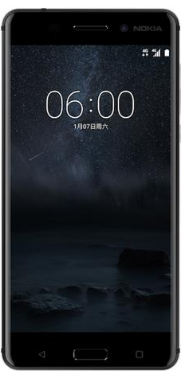
Overall performance of all brands (NOKIA 1, 2, 3, 6 and Nokia 7 plus & Competitors one product of Opp and one Product of Samsung) by Buzz Volume & Share of Voice
Social Audience’s perception by Sentiment & Product Attribute.
Overall Performance
Tool Access
Crisis Alert
Campaign
performance
NOKIA 1, 2, 2, 6 and 7 Plus digital performance by Owned, Paid, Earned Media Analysis.
NOKIA 1, 2, 2, 6 and 7 Plus digital performance by Top channel/ Top thread/ Brand Resonance & Customer feedback
Periodical Report
Weekly report
Monthly report
Recommendation
Top 3 key findings: What works? What doesn’t? Why?
How to optimize marketing performance on Social Media for the next period?

Slide 25
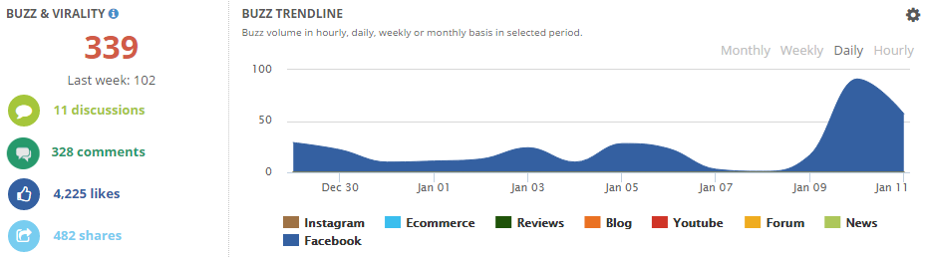

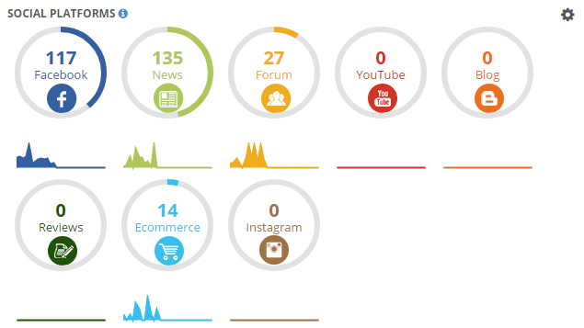
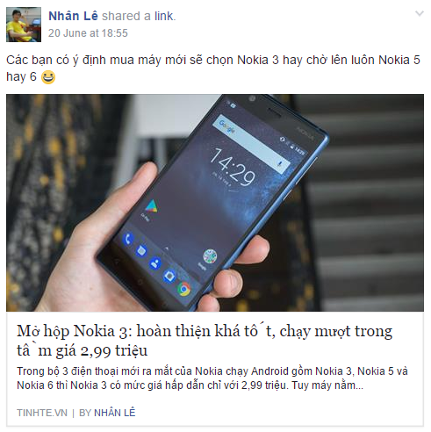
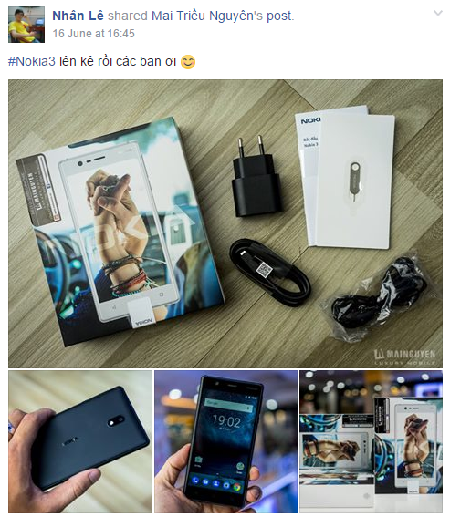
2. SOCIAL LISTENING REPORT DEMO
The advertising post for releasing of new NOKIA 3- Link
PRODUCT PERFORMANCE ON SOCIAL MEDIA
The advertising post for Hi-Fi audio of the phone - Link
Overall
SENTIMENT
MOST ENEGAGING ACTIVITIES
PLATFORM DISTRIBUTION
Review posts for Nokia 3
Review post for Nokia 6
Review post for releasing of new NOKIA 3 - Link
Comments:
Interaction:
Share:
Reviw post for the color versions of NOKIA 6
Comments:
Interaction:
Share:

Slide 26
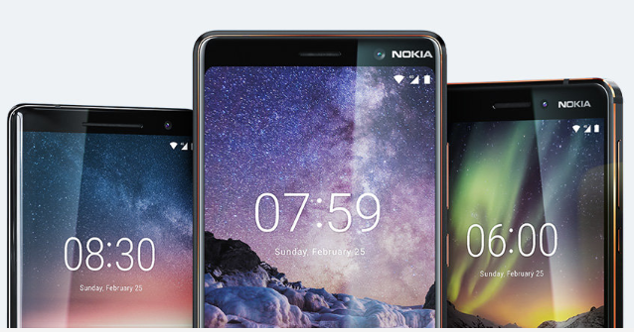
2. SOCIAL LISTENING REPORT DEMO
POSITIVE DRIVER
POSITIVE FEEDBACKS OF NOKIA
TYPICAL EXAMPLE

Slide 27
2. SOCIAL LISTENING REPORT DEMO
NEGATIVE DRIVER
NEGATIVE FEEDBACKS OF NOKIA
TYPICAL EXAMPLE

Slide 28
PROJECT PLAN
Tracking HMD’s online product brand health with social listening

Slide 29
THE TIMING OF PROJECT
1
Start project 30th July, 2018
End project 30th Oct, 2018
2
SET UP SOCIAL LISTENING SYSTEM
The end of Social listening system 10th Nov, 2018
Social Listening ready 10th Aug, 2018
3
THE REPORT & MEETING
The first Report of Social Listening and Seeding on 16th Aug, 2018. The weekly Report will send on Thu of week
The Community ready to Seed and spread Positive on 10th Aug, 2018
The first meeting between HMD & YouDigital on 5th Sept, 2018
The next meeting will be on 5th of month

Slide 30

Thank
For Your Interest

